Slide 1



ỦY BAN NHÂN DÂN PHƯỜNG BỒ ĐỀ
TRƯỜNG MẦM NON BẮC BIÊN
LĨNH VỰC PHÁT TRIỂN NGÔN NGỮ
VĂN HỌC
Bài thơ: Mặc quần áo
Lứa tuổi: Nhà trẻ (24-36 tháng)

Slide 2

Mục đích-yêu cầu
1. Kiến thức: – Trẻ nhớ tên và hiểu nội dung bài thơ Quần Áo – Trẻ hiểu đồng dao thường gắn liền với các trò chơi dân gian. – Trẻ hiểu được từ ngữ trong thơ – Trẻ cảm nhận được giai điệu vui tươi của bài thơ
2. Kỹ năng. – Trẻ thuộc bài thơ – Rèn kỹ năng đọc theo vần, điệu và ngắt nhịp 2/2, biết đọc kết hợp với một số hình thức vận động. – Rèn kỹ năng diễn đạt rõ ràng mạch lạc. – Rèn khả năng vận động, sử dụng một số nhạc cụ. – Rèn khả năng ghi nhớ ở trẻ.
3. Thái độ. – Giáo dục trẻ biết ý nghĩa mục đích của bài thơ – Giáo dục trẻ tinh thần tập thể khi học, khi chơi

Slide 3

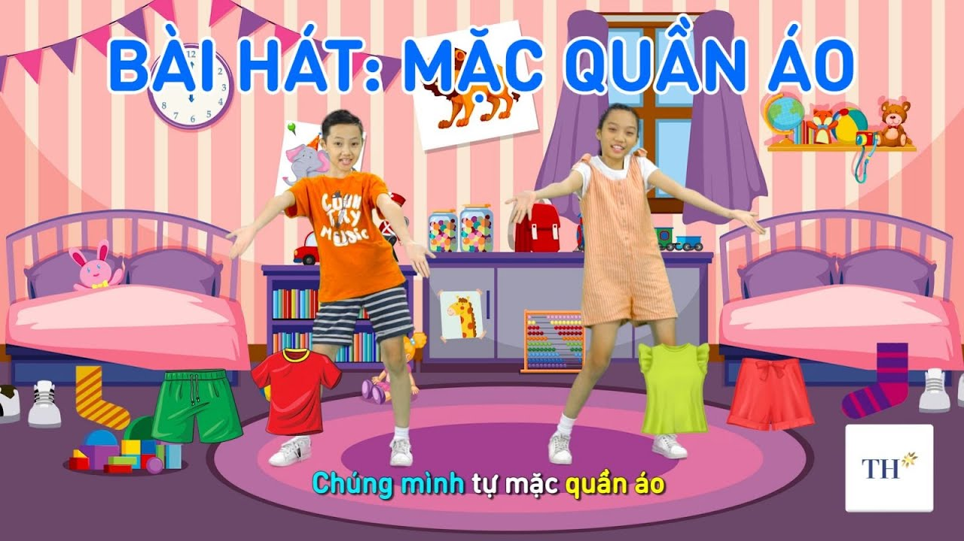
Ổn định tổ chức: Cô cho trẻ lắng nghe bài hát

Slide 4

Cô đọc lần 1 cho trẻ nghe bài thơ “quần áo”

Slide 5

Cô đọc lần 2 bài thơ “quần áo”

Slide 6
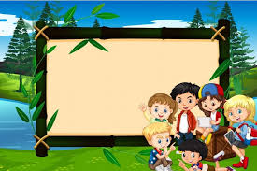
*Đàm thoại về nội dung bài thơ
– Cô các bé ý nội dung đoạn trích trên – Cô vừa đọc bài thơ gì? – Các em sẽ trả lời tên bài thơ – Bài thơ do ai sáng tác? – Các em sẽ trả lời tên tác giả bài thơ – Giảng nội dung bài thơ: Bài thơ muốn nhắc đến hình ảnh của những ý nghĩa gì ? – Giáo dục trẻ biết yêu quý những hình ảnh ý nghĩa trong bài thơ.

Slide 7

Dạy trẻ đọc bài thơ.
- Cô mời cả lớp đọc thơ cùng cô: Cô đọc chậm, rỏ lời cho trẻ đọc theo 3 đến 4 lần.
- Khi trẻ đọc thuộc thơ cô cho trẻ đọc dưới hình thức xen kẻ tổ, nhóm, cá nhân thi đua nhau.
- Cô chú ý sữa sai cho những trẻ đọc chưa đúng.
- Sau mỗi lần trẻ đọc cô và trẻ cùng nhận xét tuyên dương.

Slide 8


